Slide 1

Безлюдные (дез)организации
Москва
20 мая 2017

Slide 2
Тезис доклада
Автомат – это продолжение тела его хозяина.
Если банкомат недодал $50, то нужно разобраться не с банкоматом, а с его хозяином. Если хозяина-человека нет, то беда!
Автоматизированная на 100% система – беда, в ней не с кем договариваться!
Нужно забыть об «автоматизации» (замены людей в деятельности) и думать о переустройстве деятельности с использованием информационных технологий.
Возможность анонимизации людей, собак, ИскИнов задаёт дополнительные проблемы с «ничейностью» (пример: DAO – distributed autonomous organization).
Если некого судить, а надо (аноним-нечеловек насолил кому-то) – это хорошо или плохо?!

Slide 3
Особенность момента: организационные киборги
Организации в материальном мире – это люди+технологии (инструменты и рабочие продукты)+распределение полномочий.
Компьютеры: могут рассуждать, т.е. принимать решения (пока мало, но по факту уже достаточно!). Полномочия: проводится линия принципал-агентских рассуждений (компьютер = пока очень тупой агент).
Вся коммуникация и координация делается сегодня компьютерами.
Вместо cyborg-1=CYBernetic ORGanism мы получили cyborg-2=CYBernetic ORGanization

Slide 4
Тотальная, экстремальная автоматизация
Деятельность – есть стейкхолдеры с их интересами (concerns) и намерениями (intents)
Тренд: тотальная информатизация
Если стейкхолдеров заменять автоматами, то будет ли это вообще деятельность?!
Ход при «автоматизации» изменять границы системы (расширять их), чтобы сохранить стейкхолдеров в рассмотрении! – это переформулированное «деятельность изменяется, когда она автоматизируется».

Slide 5
Кризис переналадки
События в аэропорту -- https://qz.com/881454/automation-is-already-here-and-its-taking-jobs-and-annoying-customers/
Проблемы есть ВСЕГДА, и они ВСЕГДА ВДРУГ.
Если автоматизации ВДРУГ нет, то накапливается очередь: вручную невозможно её обработать
Если автоматизации ВДРУГ нет, то возникает бардак (потеря конфигурации, требуются нестандартные решения. Требования capacity по учёту на фондовых рынках). Не так важен кризис, как разгребание его последствий потом.
Если автоматизации ВДРУГ нет, то персонал не знает, как вести обработку вручную
Если автоматизации ВДРУГ нет, кто оплачивает потерю вложенного и застрявшего в системе ресурса? Время – деньги!

Slide 6
Агент – принципал (смешались в кучу кони, люди, и залпы тысячи орудий слились в протяжный вой)
Агент – философский
Агент и принципал – экономические (политэкономические: вопрос о собственности)
Либертарианские агенты – продолжение тела
Искусственные агенты
Права собственности (пучки прав)
Неполные дубли! Доверие к ним с обоих сторон (принципал и клиент)
Чьи они?
Коллективные агенты (отдельная презентация проблем)
Основанные на логике системы:
Агентские системы и их провал
Мультиагентские системы и их провал
Модель BDI и её провал
Агенты с отмоделированной «чуйкой» (нейросети, непрерывная семантика)
Если агент шалит – где принципал, чтобы его отозвал, приструнил, переинструктировал, заменил?!
Тезис доклада чуть подробней:
Автоматизированная на 100% система, не имеющая принципала, способная распоряжаться какими-то ресурсами, не может выйти в дискурс. С ней нельзя договориться, её действия нельзя опротестовать, эскалация неудачи отсутствует. На 100% беда (она может прийти чуть раньше, чуть позже, но обязательно придёт!)

Slide 7
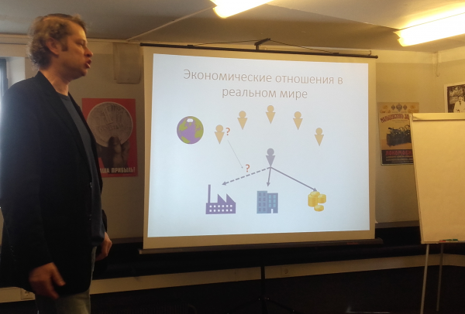
Цифровые личности: договора с не-пойми-кем (нельзя даже гарантировать, что там есть человек)
Доклад Виктора Агроскина: https://www.slideshare.net/vvagr/ss-75058938

Slide 8

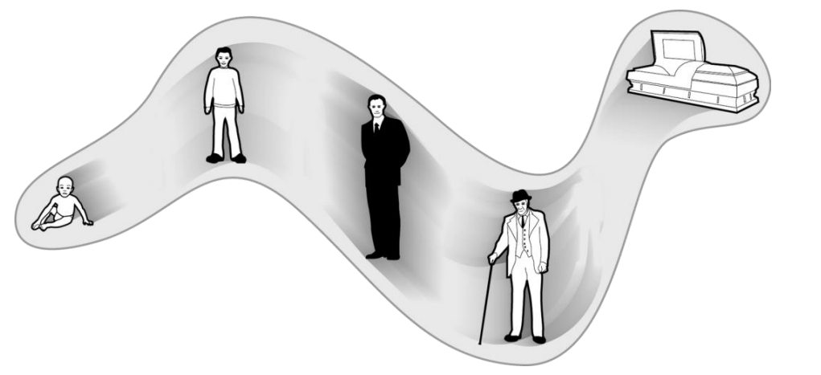
Как обсуждать предпринятие? В методологическом времени! Методологическое время, время ЖЦ «всего», время использования. Линия времени.
Будущее
Методологическое время против времени жизненного цикла
Время жизненного цикла против времени работы целевой системы

Slide 9
Времена: включать изменения в operations! DevOps, DataOps…
Разработки оргсистемы: сервисы это в конечном итоге оргсервисы!
Проектные аварии
Запроектные аварии (когда что-то идёт не так, как ожидалось).
Люди: в запроектных авариях продолжают что-то делать!
Запроектные аварии тоже нужно обсуждать.
Resilience systems, включая людей.
Но это не решает проблемы: границы работающих сегодня систем явно выходят за рамки ответственности любого отдельного проектировщика: системы систем!

Slide 10
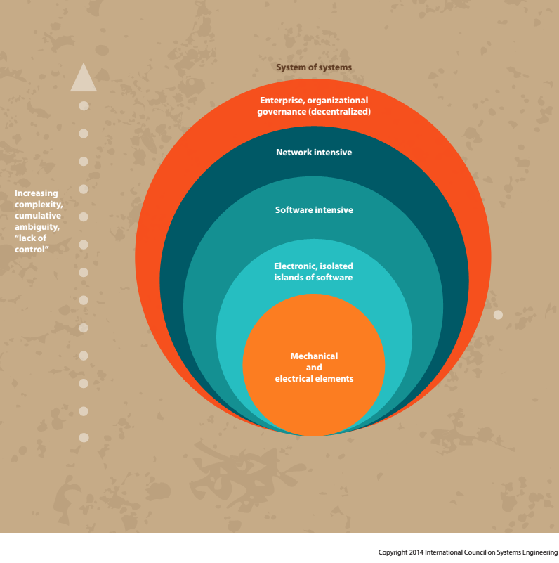
INCOSE VISION 2025
Проблемы с модульностью на высоких уровнях (где появляются сети, люди – непонятная связность): переход от сборки-наладки к «эволюции», «обучению», «системообразованию»
Предпринятие не подлежит инженерии, оно «складывается» (evolve).
Будущее социально, а не инженерно.
Это не означает, что о нём нельзя думать, используя инженерные техники мышления.
Это не означает, что в нём нельзя реализовывать инженерные проекты (которые много меньше размеров будущего).

Slide 11
За границами системного мышления и инженерии
Система продумывается
на протяжении всего ЖЦ (то есть от замысла до вывода из эксплуатации)
В операционном окружении (что делают стейкхолдеры)
Для каждого софтового проекта важно, что делают люди
Целевая система в автоматизации обычно включает деятельность людей, включая систему – автоматическая система только подсистема целевой! Людей-операторов и ремонтников нельзя забывать!
Включая ЖЦ (то есть как её делают – обеспечивающая система)
Включая время поломок и переналадок!
Но по факту ломается система систем, а не просто целевая система одного проекта!

Slide 12
Уровни интеллектуальности компьютерных систем
Уровень 3 | Формировать теории для достижения цели | Физическое взаимодействие с Миром | Управляет своей работой
Уровень 2 | Применяет теории для достижения цели | Адаптивное взаимодействие с другими системами | Мониторит свою работу
Уровень 1 | Аккуратно представляет Мир | Спроектированное взаимодействие с другими системами | Содержит данные о себе
Уровень 0 | Подразумеваемый Мир | Пассивное взаимодействие с пользователями | Фиксированная структура
 | Понимает мир | Взаимодействует с Миром | Самосознание
http://www.matthew-west.org.uk/documents/IntelligenceInSystems.pdf

Slide 13

Чьи это «персональные» ассистенты?
Текст «Мойдодыр и политическая философия интернет-вещизма» -- http://ailev.livejournal.com/1106188.html
Пример с рубашкой из IoT
Вопрос о privacy – это вопрос политической философии, уйти от этого нельзя.
Дополнительно про субъектность роботов (наши ассистенты ведь тоже роботы): «Информационные лица с ограниченной ответственностью» -- http://ailev.livejournal.com/1299601.html

Slide 14




Будут все варианты владения и границ!
Интернет/нейронет
http://ailev.livejournal.com/1300823.html
PCA Алисы
PCA Чарли
PCA Боба
Права фасилитатора?
Дополнительные стейхолдеры:
Компании участников группы
Компании сервиса PCA
Компания сервиса VCA
Спецслужбы государств PCA/VCA
Кракеры всех мастей
Поставщики облака
Поставщики персональных устройств (нейросмартфон?)

Slide 15
Массовое поведение
Массовое поведение – на него ориентируются законодатели и рынок
Вы очень легко можете быть не массовым. Вам очень легко от решений для масс будет плохо.
Privacy важно, её требуют, за неё воюют (в идеале)
Privacy легко сдают в пользу бус и безделушек (в реале)
Поправить код или модель в вашем (кто-то ж им владеет!) «персональном агенте» или даже «коллективном агенте» -- это privacy или нет? Это доступ к вашей (возможно, корпоративной) собственности, или нет?
Страховка от того, что твой агент будет шалить – сколько и кто за это заплатить? [текущая дискуссия про автомобили без водителя, но это ж будет про что угодно!]
В непонятных ситуациях останется законодательный осадочек (хотя рынок быстро покажет, кто прав, но «законодатель» не менее быстро изготовит «осадочек»).
Спецслужбы всегда хотят иметь доступ ко всему, для них все остальные – лохи, а они в белых одеждах и на белых конях.
http://ailev.livejournal.com/1300823.html

Slide 16
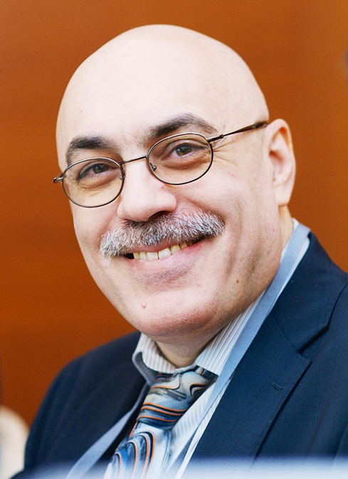
Спасибо за внимание
Анатолий Левенчук,
http://ailev.ru
ailev@asmp.msk.su

